Slide 1
학생관리
시스템
조 이름 : 졸리조 / 조장 : 최지현 / 조원 : 김은숙, 박민성, 최지현

Slide 2
1
주제 요약
목차
2
모듈 정의
3
제안서 수정 내역

Slide 3
1
학생 관리 시스템
주제
학생의 출석, 과제, 시험의 결과들을 가지고
장학금, 전화 그리고 퇴원을 결정하는 시스템입니다.

Slide 4
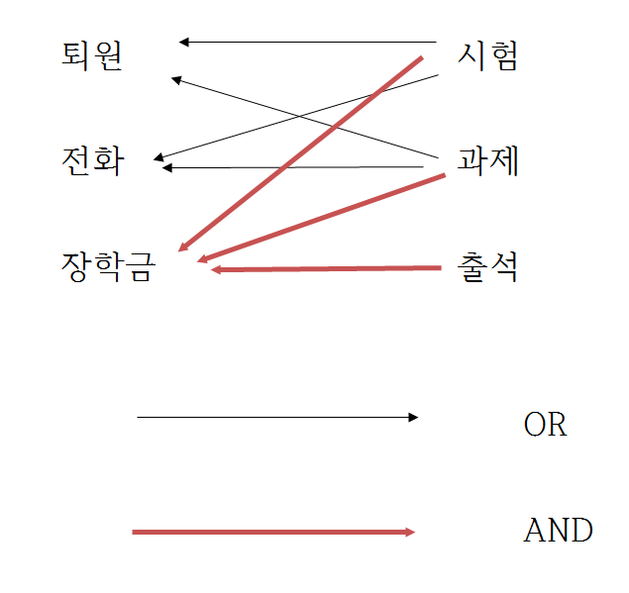
2
모듈 별 관계도
각각의 모듈이 어떤 관계를 가지고 있는지 나누었고 시험, 과제,
출석 모듈이 퇴원, 전화, 장학금 모듈에 영향을 주는 방식을 띄고 있다.
시스템
입출력정의

Slide 5
2
시험 모듈의 상태표
현재 상태와 다음상태 그리고 플립플롭의 입력 설정
시험
모듈
입력 변수 |  | 의미
A | B
0 | 0 | F등급의 성적
0 | 1 | C등급의 성적
1 | 0 | B등급의 성적
1 | 1 | A등급의 성적

Slide 6
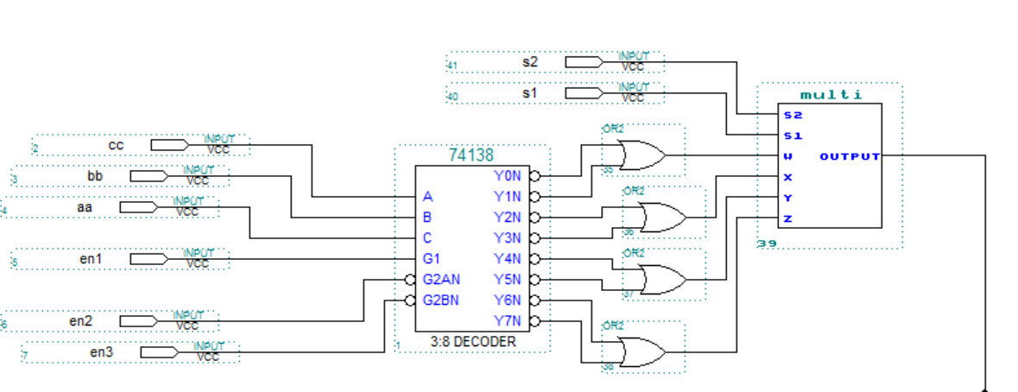
2
시험 모듈 점수 나누는 회로
현재 상태와 다음상태 그리고 플립플롭의 입력 설정
시험
모듈

Slide 7
2
시험 A등급의 상태도
택시미터기와 학생관리 시스템 중 고민 하였지만 좀 더
기능을 추가할 수 있는 학생관리 시스템을 선택.
시험
모듈
0
1
1
1
A/0
B/0
C/1
0
0
_{A등급의 순차회로 상태도}

Slide 8
2
시험 모듈의 A등급 상태표
현재 상태와 다음상태 그리고 플립플롭의 입력 설정
시험
모듈
q1q2 |  | q1*q2* |  | Z
 |  | x=0 | x=1 | x=0 | x=1
0 | 0 | 00 | 01 | 0 | 0
0 | 1 | 00 | 10 | 0 | 1
1 | 0 | 00 | 10 | 0 | 1
1 | 1 | 00 | 00 | X | X

Slide 9
2
시험 모듈의 A등급 상태표
현재 상태와 다음상태 그리고 플립플롭의 입력 설정
시험
모듈
x | q1 | q2 | q1* | q2* | J1 | K1 | J2 | K2
0 | 0 | 0 | 0 | 0 | 0 | X | 0 | X
0 | 0 | 1 | 0 | 0 | 0 | X | X | 1
0 | 1 | 0 | 0 | 0 | X | 1 | 0 | X
0 | 1 | 1 | 0 | 0 | X | 1 | X | 1
1 | 0 | 0 | 0 | 1 | 0 | X | 1 | X
1 | 0 | 1 | 1 | 0 | 1 | X | X | 1
1 | 1 | 0 | 1 | 0 | X | 0 | 0 | X
1 | 1 | 1 | 0 | 0 | X | 1 | X | 1

Slide 10
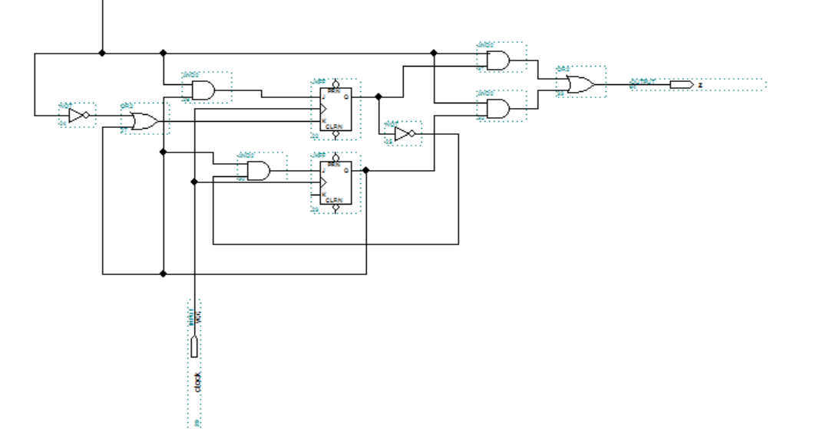
2
시험 A등급의 순차회로도
택시미터기와 학생관리 시스템 중 고민 하였지만 좀 더
기능을 추가할 수 있는 학생관리 시스템을 선택.
시험
모듈

Slide 11
2
시험 F등급의 상태도
과제 모듈
0
1
1
F/0
F2/1
0

Slide 12
2
시험 모듈의 F등급 상태표
현재 상태와 다음상태 그리고 플립플롭의 입력 설정
시험
모듈
q | q* |  | Z
 | x=0 | x=1 | x=0 | x=1
0 | 0 | 1 | 0 | 1
1 | 0 | 1 | 0 | 1

Slide 13
2
과제 모듈의 상태표
현재 상태와 다음상태 그리고 플립플롭의 입력 설정
과제 모듈
현재 상태 |  | 다음 상태 |  | 플립플롭 입력 |  |  |  | 출력
Q_{B} | Q_{A} | Q*_{B} | Q*_{A} | J_{B} | K_{B} | J_{A} | K_{A} | Z
0 | 0 | 0 | 1 | 0 | X | 1 | X
0 | 1 | 1 | 0 | 1 | X | X | 1
1 | 0 | 1 | 1 | X | 0 | 1 | X
1 | 1 | 0 | 0 | X | 1 | X | 1

Slide 14
2
과제모듈의 상태식과 카르노맵
택시미터기와 학생관리 시스템 중 고민 하였지만 좀 더
기능을 추가할 수 있는 학생관리 시스템을 선택.
과제 모듈
Q_{A}
Q_{A}
0
1
0
1
Q_{B}
Q_{B}
 | 1
X | X
X | X
 | 1
0
0
1
1
J_{B}=Q_{A}
K_{B}=Q_{A}
Q_{A}
Q_{A}
0
1
0
1
Q_{B}
Q_{B}
1 | X
1 | X
X | 1
X | 1
0
0
1
1
J_{A}=1
K_{A}=1

Slide 15
2
과제모듈의 상태도
택시미터기와 학생관리 시스템 중 고민 하였지만 좀 더
기능을 추가할 수 있는 학생관리 시스템을 선택.
0
과제 모듈
00
0
1
1
0
01
11
1
10
1
0
J_{A}=1
K_{A}=1

Slide 16
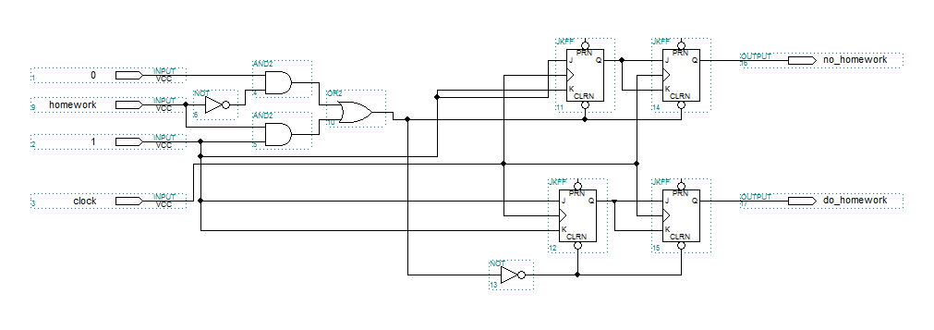
2
과제 모듈의 회로 미확정
멀티플렉서로 과제를 한 입력과 안 한 입력을 나누고 jk 플립플롭을 이용해 출력 값을 낸다.
과제모듈

Slide 17
3
현재 진행 내역 및 추후 진행 계획
현재 진행 내역 및 추후 진행 계획
현재 진행 내역 : 과제와 시험 모듈 마무리
출석모듈 공부 중
추후 진행 계획 : 출석 – 박민성학생의 프로젝트를 위한 공부를 조금 더 한 뒤
프로젝트 시작
시험, 과제 – 6월 3일 까지 마무리
장학금, 전화, 퇴원 – 6월 4일 부터 시작

Slide 18
3
변경사항
변경
사항
시험 : 70점 이상인 학생들 중 A, B등급을 나누고 70점 미만 학생들 중 C, D, F 등급을 나눈다. => 절대 평가로 인해 A(100,90) B(80,70) C(60,50) F(40,30)으로 나뉨( 적절한 난이도 조절로 인해 성적 문제는 없다고 가정)

Slide 19
2
각 모듈 별 정의
가장 처음에 거쳐가는 모듈인 시험, 과제, 출석 모듈이 있고
그것을 결합해 출력을 내는 장학금, 퇴원, 전화 모듈이 있다.
시스템
입출력정의
장학금 : 연속 3회 시험 A 등급 and 과제 3회 연속 제출 and 연속 2회
출석시 장학금 받는 것으로 출력된다. 입력은 시험, 과제, 출석에서 연결된다.
전화 : 과제 1회 미제출 or 시험 1회 F등급 의 경우에 부모님께 전화 가는 것으로 출력된다. 입력은 과제, 시험에서 연결된다.
퇴원 : 연속 2회 시험 F등급 or 과제 미제출 2회했을 시에 퇴원 시키는 것으로 출력된다. 입력은 시험, 과제에서 연결된다.

Slide 20
감사합니다.

